Slide 1
XƯỞNG PHÍCH NƯỚC THỦY TINH
CẢI TIẾN SẢN PHẨM & SẢN PHẨM MỚI
NHẰM TẠO DIỆN MẠO MỚI CHO SẢN PHẨM TRUYỀN THỐNG THÚC ĐẨY TIÊU THỤ

Slide 2
Nội dung
01
Mục tiêu chương trình
02
Sản phẩm cải tiến & sản phẩm mới
03
Kết quả tiêu thụ sản phẩm mới
04
Định hướng phát triển sản phẩm

Slide 3
I. Mục tiêu chương trình:
Chương trình cải tiến SP, SPM mang lại diện mạo mới cho dòng SP truyền thống thúc đẩy tiêu thụ nội địa và xuất khẩu; đóng góp vào doanh thu 5 tháng cuối năm.
Cơ chế bán hàng thúc đẩy phát triển sản phẩm
01
Doanh thu SPM, SP cải tiến 5 tháng cuối năm đạt 10-15 tỷ
Kế hoạch sản xuất đáp ứng tiêu thụ
Vận dụng Design thinhking vào thiết kế và phát triển sản phẩm có tính năng mới cho người tiêu dùng,
Phát triển được 3 -5 sản phẩm mới trong 5 tháng cuối năm có áp dụng các tiến bộ kỹ thuật: công nghệ mới, vật liệu mới, có tính năng mới cho người tiêu dùng
02
Ứng dụng công nghệ mạ nhựa, ép nhựa cao cấp, ... Vật liệu mới như inox màu, inox kẻ sọc...
Xây dựng KHHĐ chi tiết cho từng sản phẩm (biểu đồ xương cá), chốt các tiến độ nội dung công việc phải hoàn thành, gắn với trách nhiệm cá nhân.
Truyền thông khách hàng đại lý:
+ Công cụ: Tờ rơi điện tử, bộ ảnh QC, video
+ Tin Zalo: Bài viết
Các sản phẩm mới được giới thiệu đến 100% hệ thống cấp 3, 100% CBCNV, tiếp cận 20.000 người tiêu dùng cuối
03
Truyền thông nội bộ: Bài viết giới thiệu SPM trên Bản tin nội bộ

Slide 4
Chuỗi giá trị mới cho người tiêu dùng
Sản phẩm Phích đựng nước nóng
Khách hàng biết đến sản phẩm phích rạng đông với công năng chỉ sử dụng đựng nước nóng, mẫu mã ít dung tích lớn như phích sắt, 899, 201, phích 3,2lit, 1055, 1040, 1045
Trước 2014
Bước đầu bổ sung thêm tính năng phích trà, phích cá nhân
Dần định hướng được sản phẩm, Phát triển sản phẩm mới với nhiều tính năng tạo ra giàn sản phẩm mới đa dạng hóa đẩy mạnh tiêu thụ nội địa & xuất khẩu
2015-2018
Sản phẩm phích giữ nhiệt với 4 công năng:
Phích café
Phích trà
Phích cá nhân
Phích truyền thống
& bổ sung nhiều công năng mới, đựng thức ăn, bình đựng nước… cá nhân hóa, cá biệt hóa…
Định hướng được đối tượng người tiêu dùng, hướng đến nhu cầu người tiêu dùng: Tạo ra các dàn sản phẩm theo xu hướng người tiêu dùng như sản phẩm bình thức ăn, bình đựng nước…. Đặc biệt ứng dụng các công nghệ mới, vật liệu mới như mạ nhựa, sử dụng nhựa cao cấp,… gia tăng giá trị cho khách hàng
2019-2020
Với việc định hướng đúng thị trường, hướng đến nhu cầu người tiêu dùng sản phẩm phích đã thay đổi diện mạo mới thay đổi cách nghĩ của người tiêu dùng về một sản phẩm truyền thống lâu đời => Bước tiền đề cho một sản phẩm bão hòa, cuối vòng đời sang sản phẩm phát triển theo xu thế mới, có tính mới theo nhu cầu người tiêu dùng

Slide 5
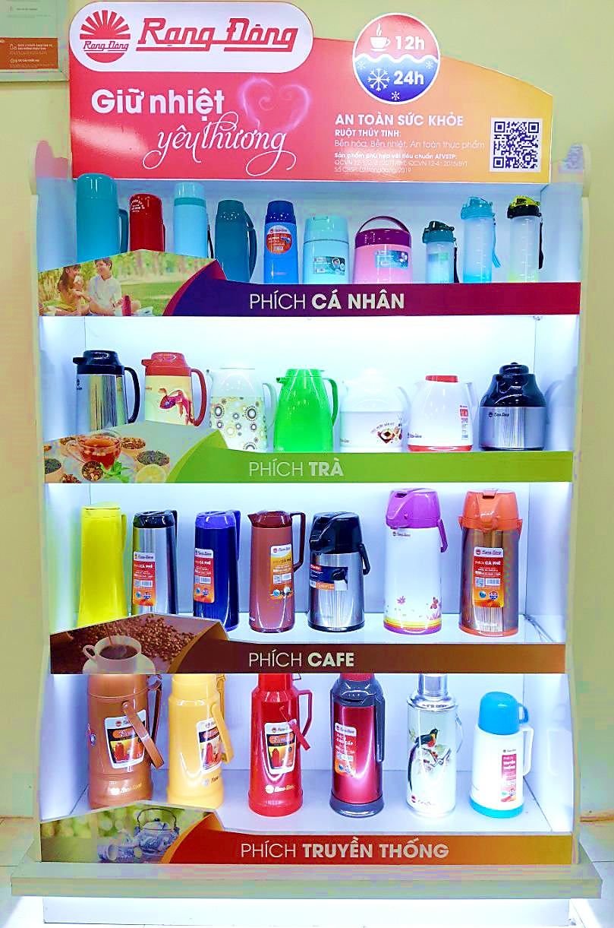
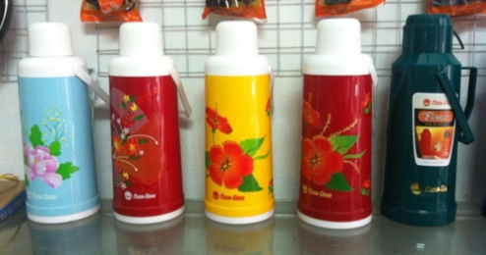
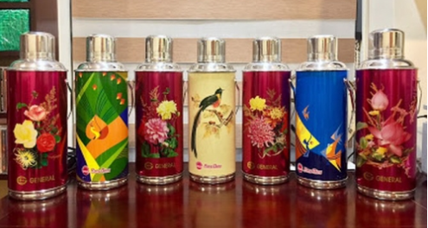
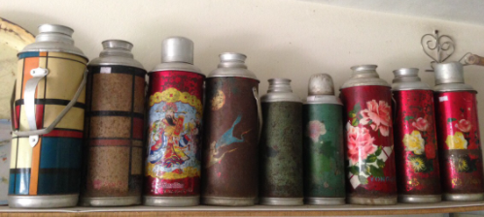
PHÍCH NƯỚC XƯA & NAY

Slide 7
Với tư duy luôn luôn gia tăng giá trị cho khác hàng, hướng tới thỏa mãn khách hàng.
Sau khi ra dòng sản phẩm phích cháo 0850N1.T, với công năng chỉ sử dụng giới hạn như đựng cháo, phở, mỳ… với suy nghĩ gia tăng giá trị sử dụng cho khách hàng Ngành đã ra sp mới 1100N1.T với dung tích lớn, nhiều ngăn tạo sp có nhiều công năng sử dụng như đựng cơm, cháo, phở…góp phần làm nổi bật dàn sản phẩm phích
BÌNH ĐỰNG THỨC ĂN 1100N1.T
Một tư duy mới
cho dòng sản phẩm đã có
Kết quả thực hiện hết 22/9/2020:
TT | Nội dung | SL sản xuất | SL tiêu thụ (nghìn cái) | Doanh thu (tỷ đồng)
1 | Bình 1100N1.T | 4.272 | 1.372 | 0,27
Đánh giá: tuy mức tiêu thụ chưa mong muốn, song đã góp phần đa dạng hóa dòng sản phẩm phích, đặc biệt dòng sản phẩm có công dụng, tính năng khác

Slide 8
Phích 0538 N2.E
- Sản phẩm xuất phát từ yêu cầu khách hàng -
Thương mại hóa 25/9/2020
Đánh giá: Với cách làm khác, tạo ra sản phẩm mới chỉn chu từ vật liệu, kiểu dáng , tính năng, gia tăng giá trị cho khách hàng, mong muốn sản phẩm phải thật hoàn hảo từ lúc thiết kế 3D => trải nghiệm mô hình
Sản phẩm 0538N2.E:
+ Đã nâng cấp chất lượng khuôn, sử dụng cổng hot runner tạo cho sản phẩm có độ tinh, bóng, đẹp hơn, thời gian ép nhựa nhanh hơn, => năng suất tăng
+. Cải tiến mỹ thuật sử dụng vai nhám cho sản phẩm sang trọng, bắt mắt

Slide 9
BÌNH NƯỚC CẦM TAY
SẢN PHẨM MỚI KHÁC BIỆT
Sản phẩm đầu tiên có tính năng khác biệt, gia tăng giá trị, đi vào một dòng có công năng khác, cá nhân hóa, cá biệt hóa...phù hợp cho mọi đối tượng, đặc biệt học sinh, sinh viên , văn phòng...
Kết quả thực hiện hết 22/9/2020:
TT | Nội dung | SL sản xuất | SL tiêu thụ (nghìn cái) | Doanh thu (tỷ đồng)
1 | Số lượng sx bình 05P1 | 19.382 | 10.322 | 0.67
2 | Số lượng sx bình 07P1 | 24.060 | 14,631 | 1,02
Sau gần 2 tháng thương mại đã tiêu thụ được >25 nghìn sản phẩm, bước đầu có hiệu quả, khách hàng đánh giá cao chất lượng, mẫu mã sản phẩm

Slide 10
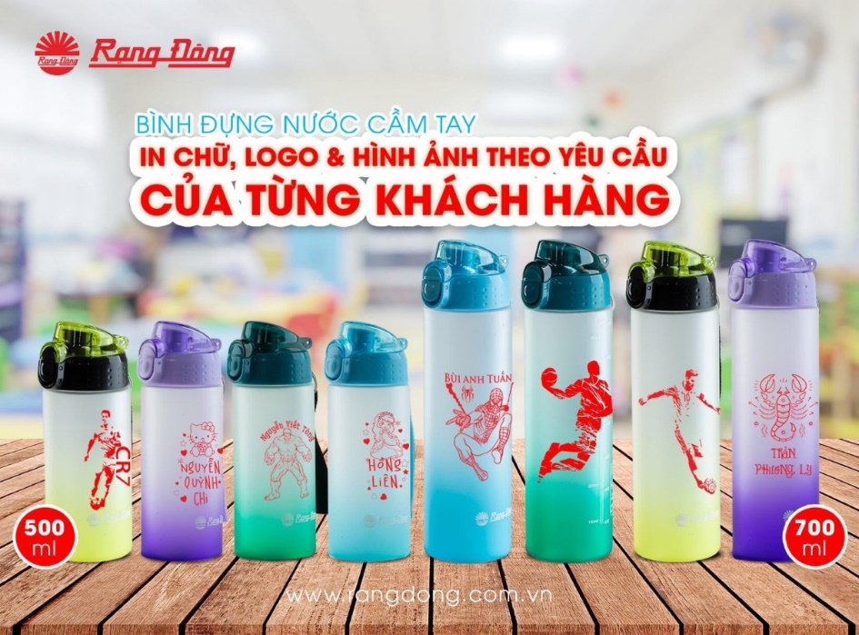
MỞ RỘNG THỊ
TRƯỜNG NGÁCH
Cá nhân hóa
Tập trung thị trường ngách, quà tặng, … cá nhân hóa, cá thể hóa ,… in chữ tập trung vào trường học trải nghiệm thực tế lan tỏa trong người tiêu dùng biết về thương hiệu, sản phẩm của Rạng Đông

Slide 11
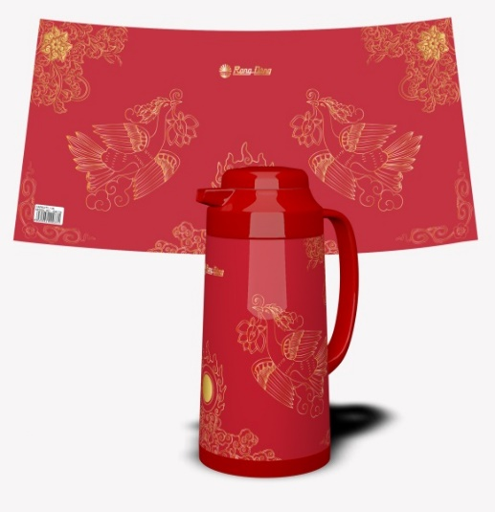
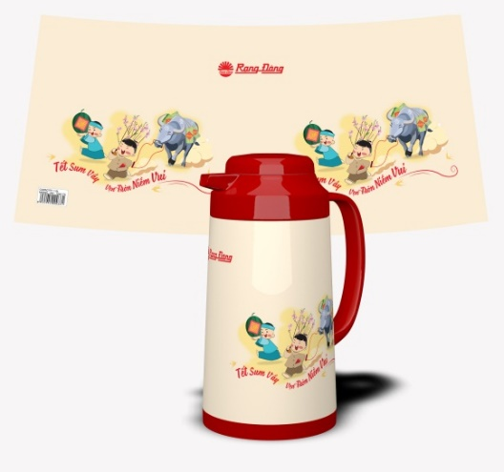
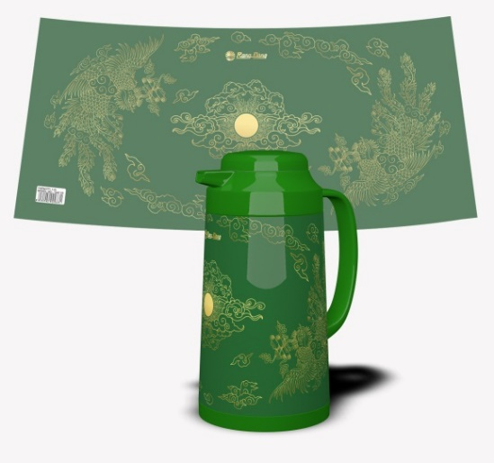
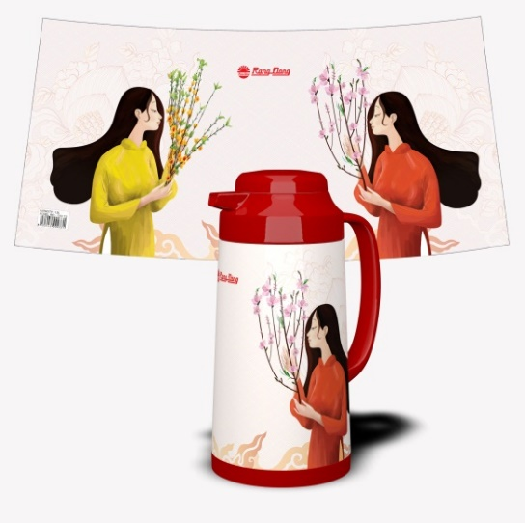
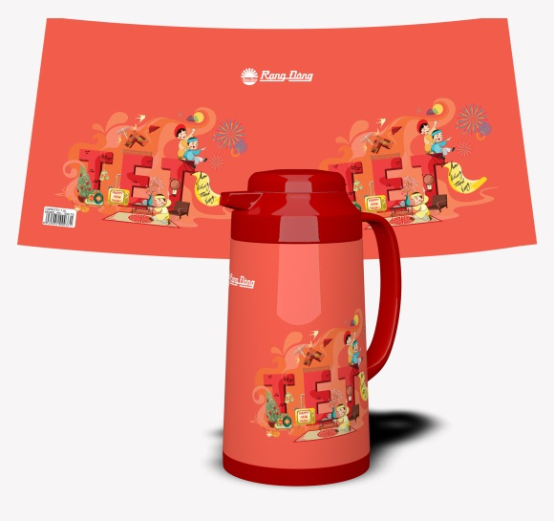
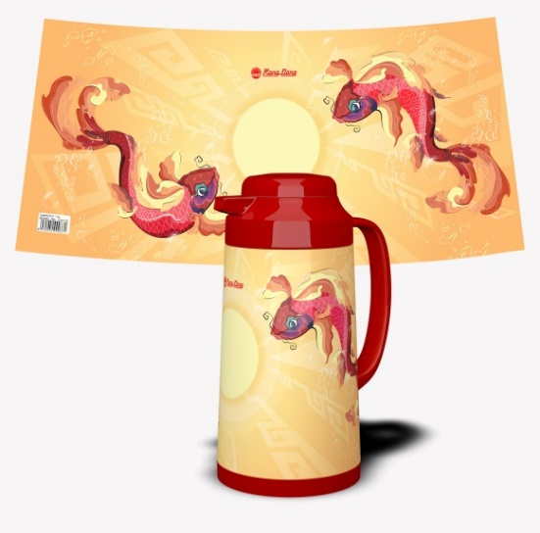
Phích 1040TS
Phiên bản giới hạn
Hoa tết TÂN SỬU 2021
Đã thương mại hóa 20/9/2020
+ Sản phẩm ra nhanh, tốc độ từ việc nghiên cứu nhu cầu các phòng bán hàng từ mẫu mã, lựa chọn & đăng ký mẫu cung ứng bản in & sản xuất trong thời gian 30 ngày
+ Mẫu hoa văn đa dạng, đẹp bắt tính thẩm mỹ cao, nhiều nét mới cùng với bao bì dulex tke ngày tết có dây treo tiện lợi khi làm qua tặng, di chuyển => gia tăng giá trị cho khách hàng.

Slide 12
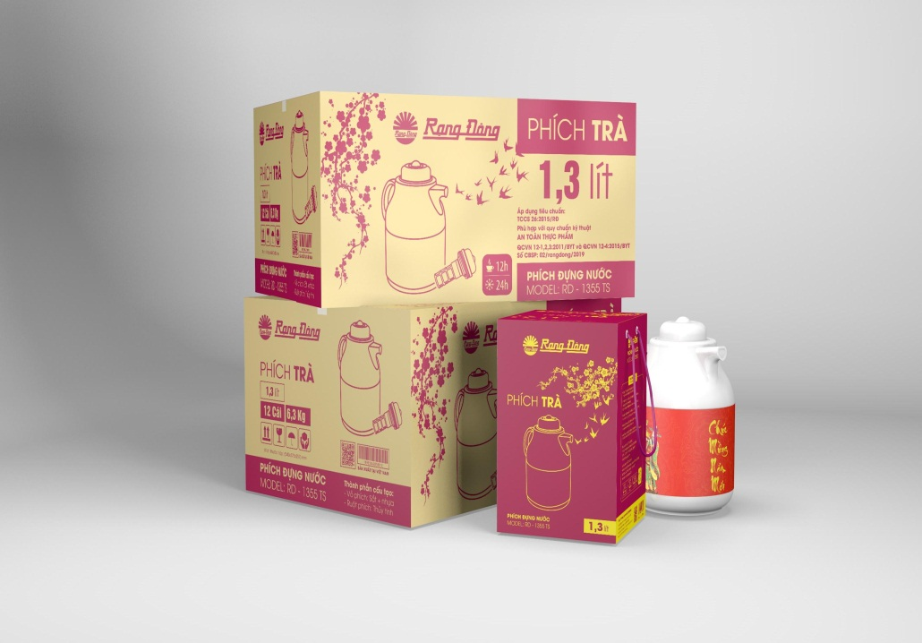
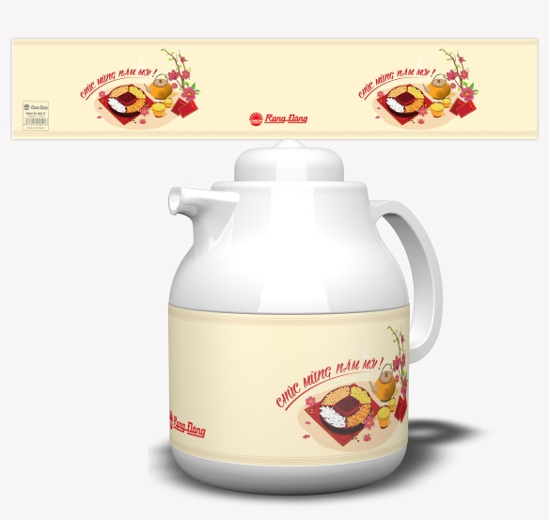
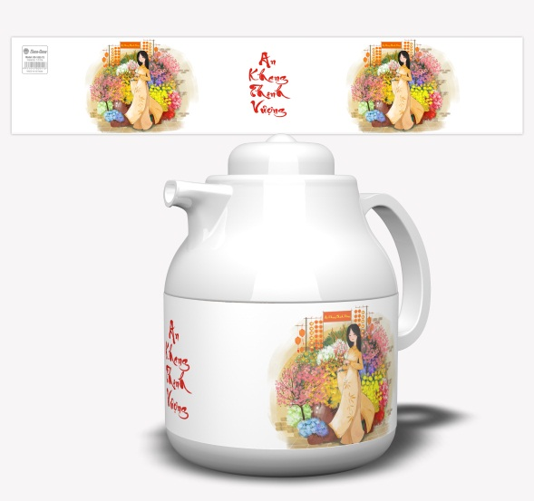
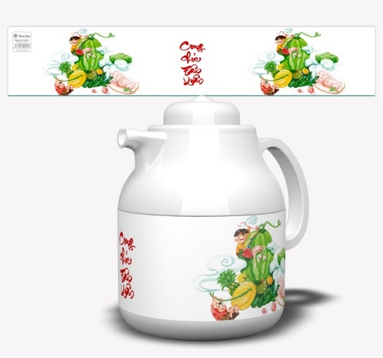
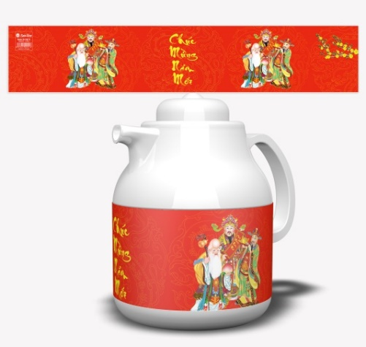
Phích 1355TS (Phiên bản giới hạn : Dung tích 1.3lit – Hoa tết TÂN SỬU 2021)
Là sản phẩm cải tiến, lấy kiểu dáng từ sản phẩm 1055, chung vai , nắp & đáy
Dung tích lớn 1300ml, có lọc trà thuận tiện khi dùng pha trà, thảo mộc… cho cả gia đình
Ruột thủy tinh ATVSTP
Tạo ra bộ combo dòng phích ấn có lọc trà, gia tăng giá trị cho khách hàng

Slide 13
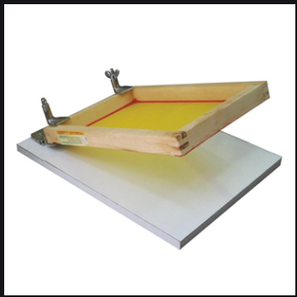
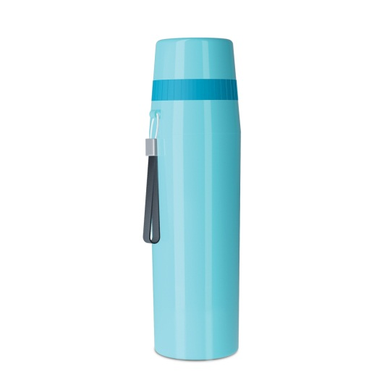
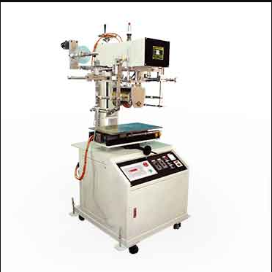
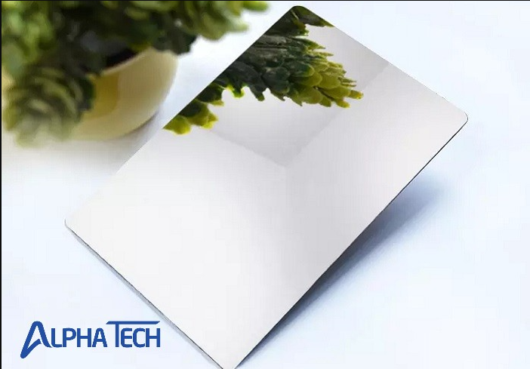
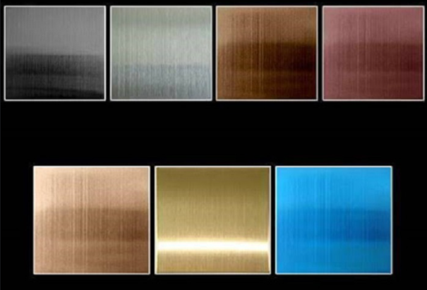
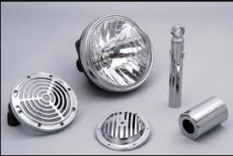
Công nghệ mới, vật liệu mới
CẢI TIẾN
PHÍCH ÉP NHỰA, IN HOA LƯỚI
IN HOA CHUYỂN NHIỆT
KHUÔN ỨNG DỤNG CỔNG HOT RUNNER
INOX BÓNG
INOX XƯỚC, INOX MÀU CHỐNG VÂN TAY
MẠ NIKEN
ĐỘT PHÁ

Slide 14
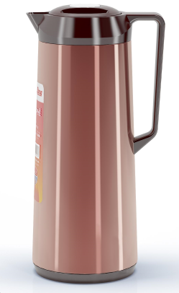
PHÍCH 1040 ST3.E
TĂNG THÊM GIÁ TRỊ CHO DÒNG SẢN PHẨM TRUYỀN THỐNG
Thương mại hóa 20/9/2020
Sản phẩm đầu tiên được KH XK đặt hàng khi chào hàng bằng thiết kế 3D
Nút bấm sử dụng công nghệ mạ nhưa Niken
dùng cho ô tô cao cấp
Đánh giá
Thân inox màu riêng biệt thiết kế riêng cho Rạng Đông
Với cách làm khác, tạo ra sản phẩm mới chỉn chu từ vật liệu, kiểu dáng , tính năng, gia tăng giá trị cho khách hàng, mong muốn sản phẩm phải thật hoàn hảo từ lúc trải nghiệm

Slide 15
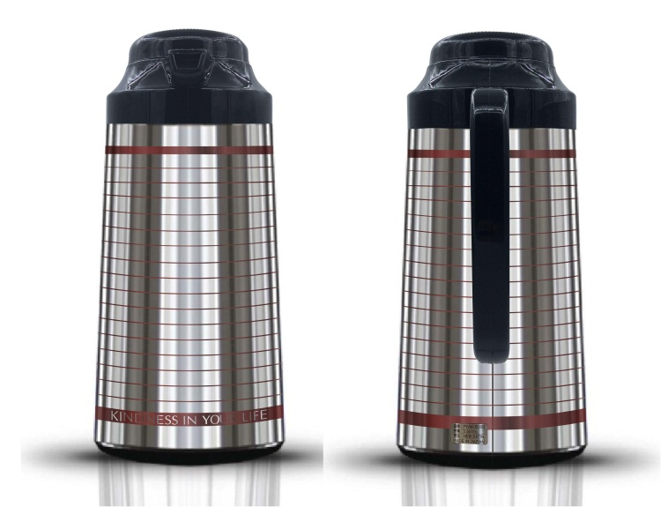
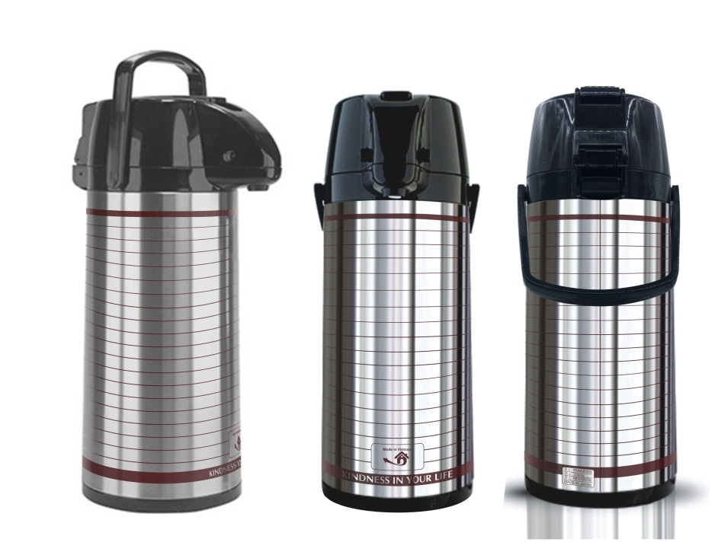
INOX KẺ VẠCH
ĐÁP ỨNG NHANH YÊU CẦU XUẤT KHẨU
Xuất phát từ mong muốn khách hàng xuất khẩu: nhiều khách hàng khu vực Trung Đông muốn có sản phẩm sử dụng inox kẻ sọc từ năm 2016 => Xong xưởng vẫn chưa đáp ứng được về chất lượng & chi phí giá thành
Content
You can simply impress your audience and add a unique zing and appeal to your Presentations.
Kết quả
Triển khai được đơn hàng cho KH Ả rập
Nhà cung cấp: cấp hàng với đơn hàng nhỏ, giá thành hợp lý
Thay đổi phương pháp: tìm kiếm nhà cung cấp mới có công nghệ in trên inox

Slide 16
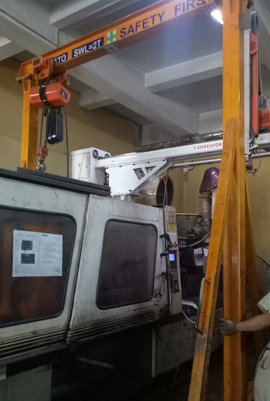
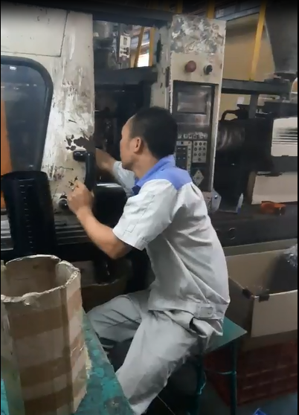
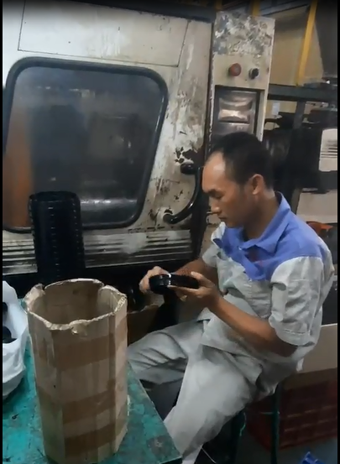
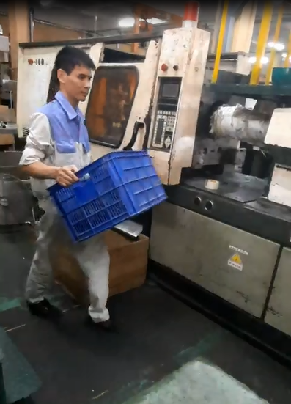
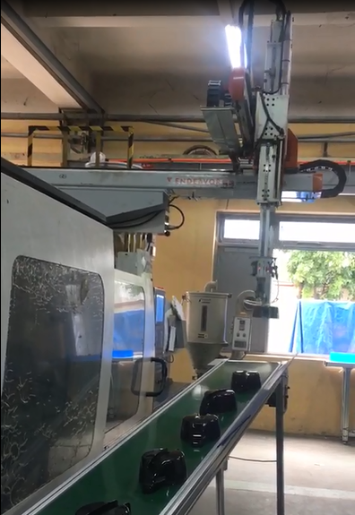
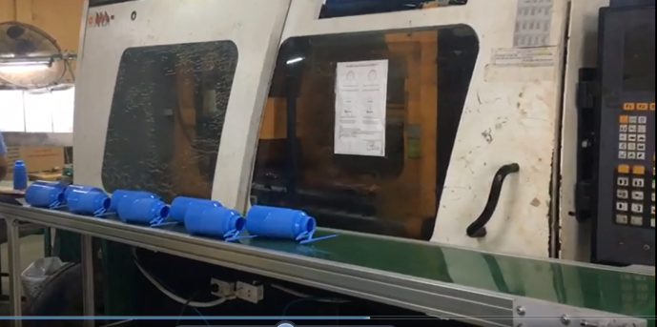
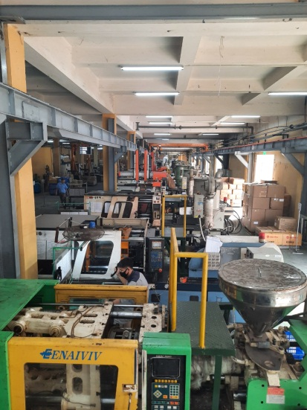
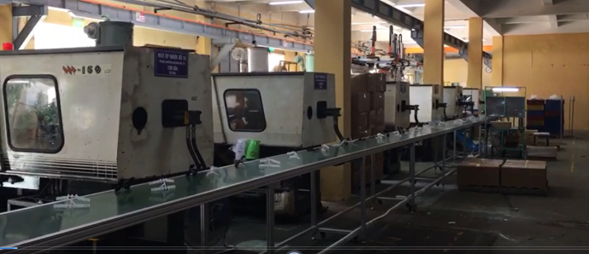
Cải tiến công nghệ
Dây chuyền sx nhựa
Thủ công
Ứng dụng một số vị trí tự động hóa
-Tự động hóa liên hoàn, công nghệ khuôn, ép nhựa
Hoàn toàn thủ công:
-Sản phẩm được lấy bằng tay, cắt gọt via, LĐ di chuyển nhiều..năng suất thấp
-Thay khuôn bằng Tó, tốn nhiều , rủi ro an toàn, mất nhiều thời gian=> NS thấp
-Bổ sung một số robot máy ép nhựa, cải tiến một số khuôn rơi tự động=> cải thiện năng suất
- Ứng dụng hệ thống cầu trục, hệ thống robot kết hợp băng tải liên hoàn kết hợp cắt gọt via tự động => tăng năng suất dây chuyền
-Công nghệ ép nhựa cao cấp ABS, PP trong kết hợp với khuôn ép sử dụng công nghệ hot runner cho sản phẩm bền, đẹp, tăng tuổi thọ sản phẩm

Slide 17
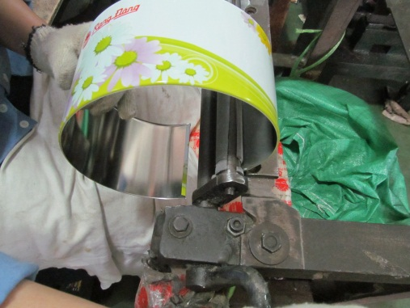
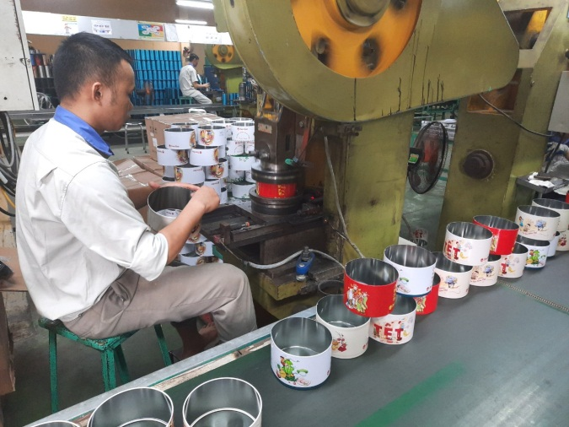
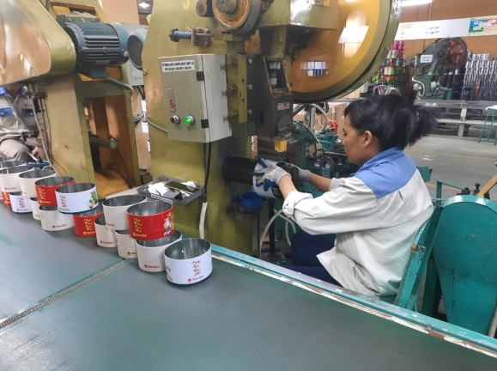
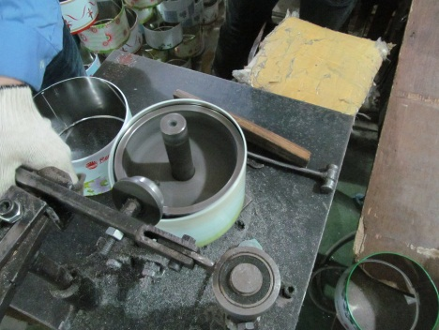
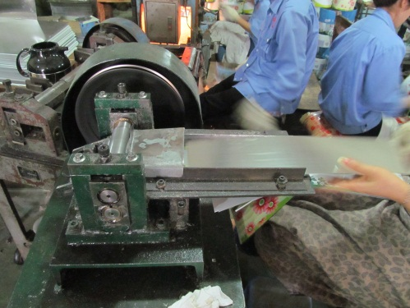
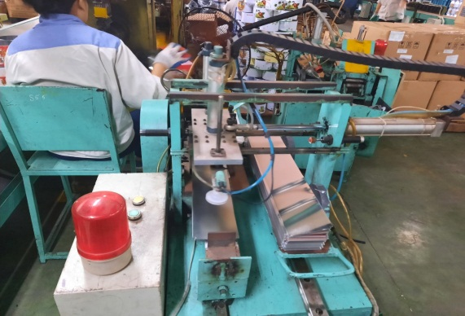
Cải tiến công nghệ
Dây chuyền vỏ phích
Thủ công
Bán tự động
Layout dây chuyền tự động hóa liên hoàn
Hoàn toàn thủ công:
- Pha cắt bản in thủ công
- Dập =>cắt góc =>cuốn=>bẻ mép =>là => viền, tốn nhiều công đoạn, sử dụng nhiều lao động & thủ công cho năng suất thấp, chất lượng chưa ổn định
Bán tự động:
- Tích hợp nhiều bước công đoạn lên một công đoạn như dập + cắt góc+bẻ mép & viền sử dụng trên thiết bị giảm lao động, nâng cao năng suất, ổn định chất lượng
- Ứng dụng tự động hóa liên hoàn khâu cắt dập như vỏ termolar, 1055..
- Lây out dây chuyền theo dòng chảy, giảm hàng tồn trên mặt bằng, tăng năng suất

Slide 18
III.Doanh thu SP mới (tính đến 25.9.2020)
Add Text
Add Text
10% tổng DT sp phích
75% tổng DT SP mới
25% tổng DT SP mới
64% tổng DT SP mới năm 2020
24% tổng DT SP mới năm 2020
DTSP mới
TK năm 2019
TK năm 2019
Bình đựng thức ăn
Bình nước
Nhận xét: Dàn sản phẩm mới đã góp phần tăng diện mạo, đa dạng cho dàn sản phẩm phích, góp phần gia tăng giá trị cho khách hàng, tăng doanh thu chung cho sản phẩm nội địa (chiếm 10% tỷ trọng doanh thu chung), đặc biệt đã ra được sp bình nhựa đựng nước khác biệt công năng sử dụng, tạo hiệu quả ngay bắt đầu thương mại
Đặc biệt sp bình nhựa sau 1 tháng thương mại hóa, sản lượng tiêu thụ chiếm 24% doanh thu sp mới

Slide 19
IV. Định hướng phát triển sản phẩm
Đa dạng hóa các sản phẩm sản xuất :
bình thủy tinh, .......
04
Áp dụng vật liệu, công nghệ mới vào
sản phẩm: Gốm sứ, tia UV ....
03
Cá nhân hóa công dụng và tính năng
của sản phẩm
02
Phát triển sản phẩm phích giữ nhiệt cao cấp
và công nghệ cao
01

Slide 20
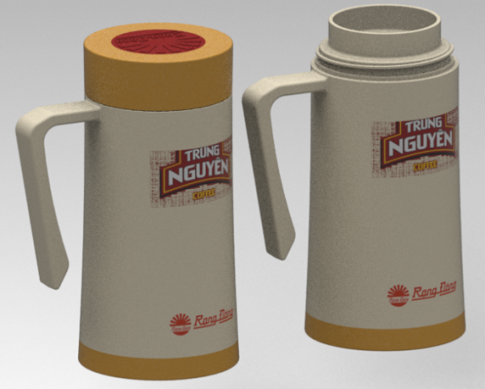
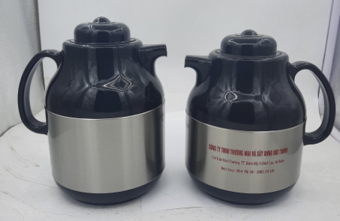
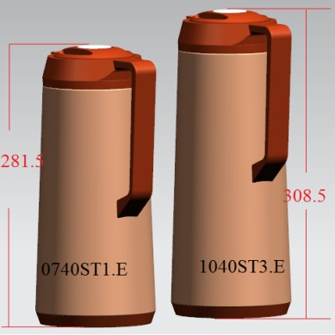
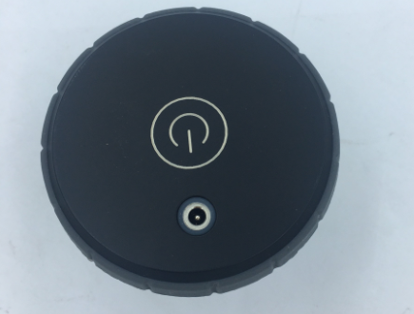
SẢN PHẨM PHÍCH MỚI QIV.2020
1. Phích RĐ-1355ST1.E & 1355TS: Dự kiến TMH : 30/9/2020
3. Ca giữ nhiệt
- Cải tiến lấy kiểu dáng từ sản phẩm 1055, chung vai , nắp & đáy
Dung tích lớn 1300ml, có lọc trà thuận tiện khi dùng pha trà, thảo mộc… cho cả gia đình
Ruột thủy tinh ATVSTP
Kiểu dáng sang trọng
Sử dụng nhựa PP & ruột thủy tinh giữ nhiệt
Phù hợp để giữ nhiệt uống Café, trà, thảo dược…
2. Phích RĐ-0740ST3.E Dự kiến TMH : 30/10/2020
4. Sản phẩm công nghệ cao
Phối hợp với xương Led
Phát triển sản phẩm ứng dụng công nghệ cao, nâng cao sức khỏe người tiêu dùng:
+. Ứng dụng công nghệ nắp đậy có đèn chiếu UV vào sản phẩm
- Cải tiến lấy kiểu dáng từ sản phẩm 1040ST3 chung vai , nắp & đáy
Nút bấm thuận tiện, sử dụng phù hợp pha trà, coffee
Ruột thủy tinh ATVSTP
PHÁT TRIỂN TỪ SẢN PHẨM SẴN CÓ
SẢN PHẨM MỚI

Slide 21
DÒNG SẢN PHẨM TRỮ NƯỚC
Phát triển thêm các dòng bình nước cầm tay bằng nhựa và thủy tinh có dung tích, kiểu dáng khác biệt nhằm đa dạng mẫu mã tạo dàn sản phẩm đồng bộ theo xu hướng phục vụ nhu cầu cá nhân

Slide 22
Thank you

